Slide 1
Bland-Altmanを超えて：血行動態モニタの診断的バリデーションのためのConcordance Correlation Coefficient分解
Pulse Pressure Accuracy as an Implicit Gain Validator
図表一覧

Slide 2
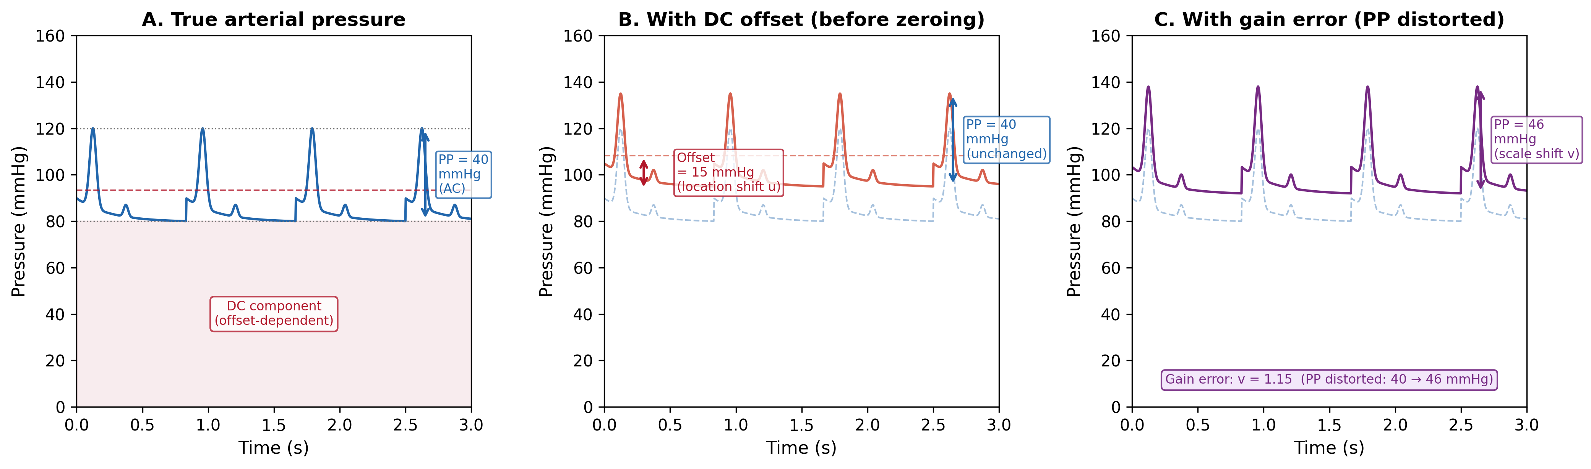
図1. 動脈圧波形の分解
図1. (A) 真の動脈圧：DC成分（オフセット依存のベースライン）とAC成分（脈圧、PP = 40 mmHg）。(B) DCオフセット（+15 mmHg）：PPは差分量のため40 mmHgで不変。(C) ゲインエラー（v = 1.15）：PPが46 mmHgに歪む。ゼロ校正は(B)を補正するが(C)は補正不可。

Slide 3
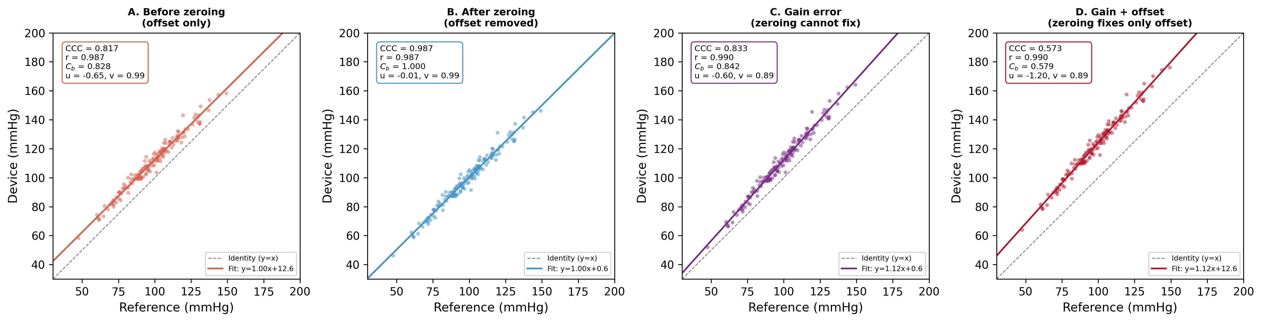
図2. コンコーダンスプロット — 4つのシミュレーションシナリオ
図2. (A) ゼロ校正前：オフセットによりCCC = 0.855。(B) ゼロ校正後：CCC = 0.986、Cb = 1.000。(C) ゲインエラー（v = 1.11）：Cb = 0.870、ゼロ校正では改善不可。(D) ゲイン＋オフセット：CCC = 0.976。破線 = 恒等線（y = x）；実線 = 回帰直線。

Slide 4
図3. 従来型 vs. ゼロ校正不要システムの比較
A. 従来の液充填システム
B. 提案するゼロ校正不要システム
液充填チューブ
スマートモニター
内蔵気圧計 ＋自動補償
自己校正MEMS 参照キャビティ
外部 トランスデューサ
モニター
カテーテル先端 MEMSセンサ （絶対圧）
表示
動脈 （カテーテル先端）
静水圧カラム (ΔP = ρgh)
大気圧 基準
トランスデューサ ドリフト
先端センサ → Δh = 0 ✓ 排除済み
気圧補償 ✓ 排除済み
自己校正MEMS ✓ 排除済み
手動ゼロ校正が必要 （オフセット/uのみ補正；ゲイン/vは不変）
設計によりゼロ校正不要 （u = 0：設計で達成；PPの正確性がv = 1を検証）
図3. (A) 従来の液充填システム：3つのDCオフセット源が手動ゼロ校正を必要とし、校正はオフセット（u）のみを補正。(B) 提案するゼロ校正不要システム：カテーテル先端MEMSが静水圧カラムを排除、内蔵気圧計が大気圧を電子的に補償、自己校正MEMSがドリフトを排除。全オフセット源が設計により排除、PPの正確性がゲインを検証（v = 1）。

Slide 5
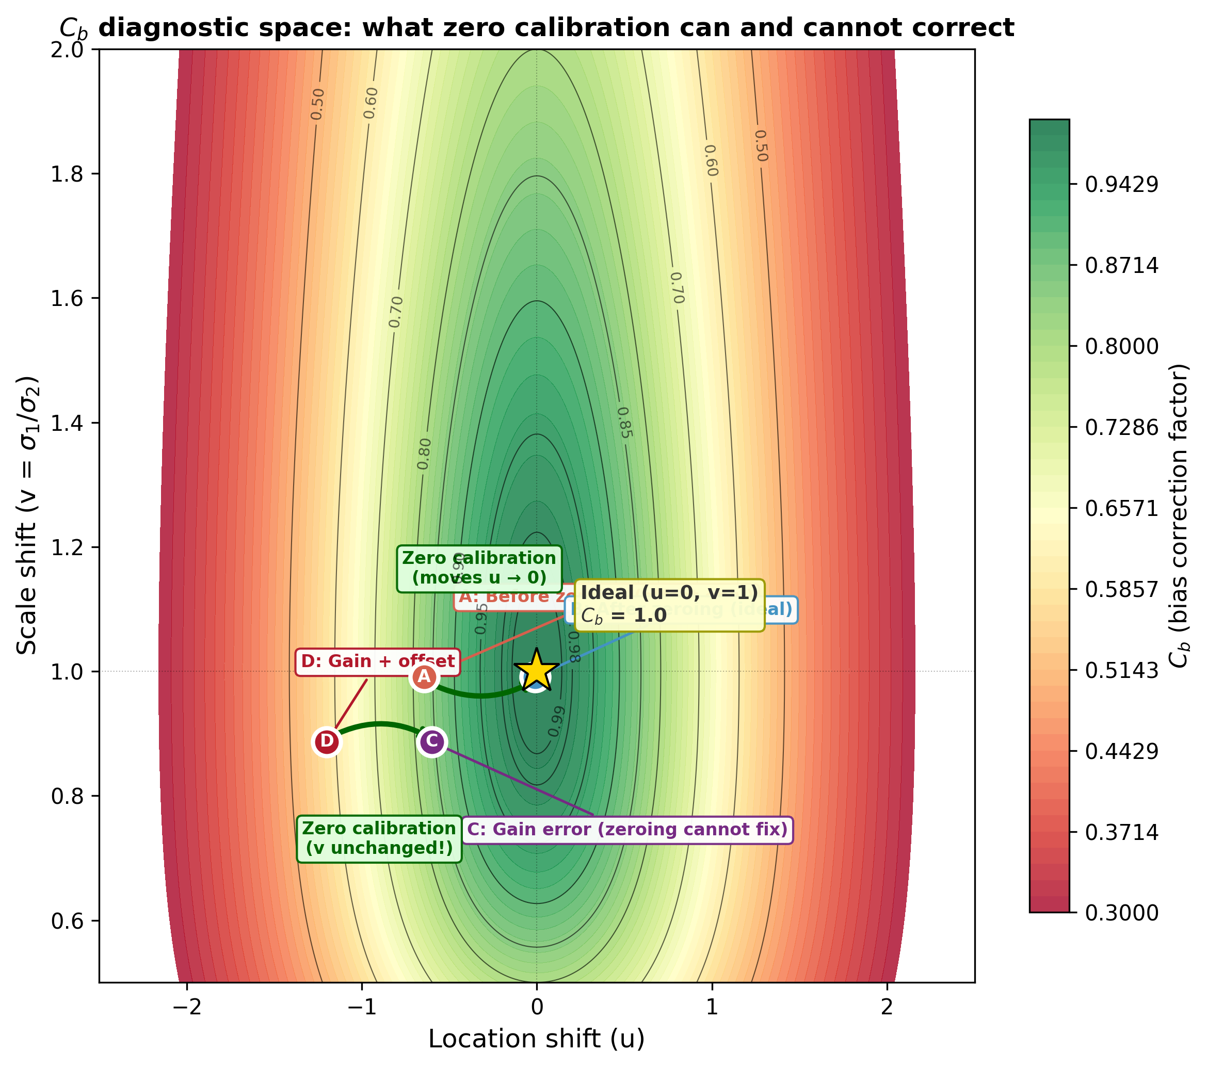
図4. Cb診断空間（u–v平面）
図4. ロケーションシフト（u）とスケールシフト（v）の関数としてのバイアス補正係数（Cb）。ゼロ校正は機器を水平方向に移動（u → 0）させるがvは変化しない。u = 0かつv = 1の場合にのみCb = 1.0を達成。点A–Dは図2のシナリオに対応。

Slide 6
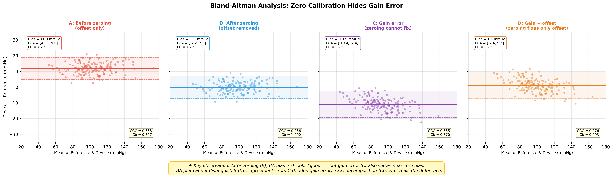
図5. Bland-Altmanプロット — 4シナリオ
図5. (A) ゼロ校正前：バイアス = 11.9 mmHg。(B) ゼロ校正後：バイアス ≈ 0。(C) ゲインエラー：バイアス = −10.9 mmHg、比例パターン。(D) ゲイン＋オフセット：バイアス ≈ 1.1 mmHg — BA上は良好に見えるがゲインエラーを隠蔽。赤色実線 = 平均バイアス；赤色破線 = 95%一致の限界。

Slide 7
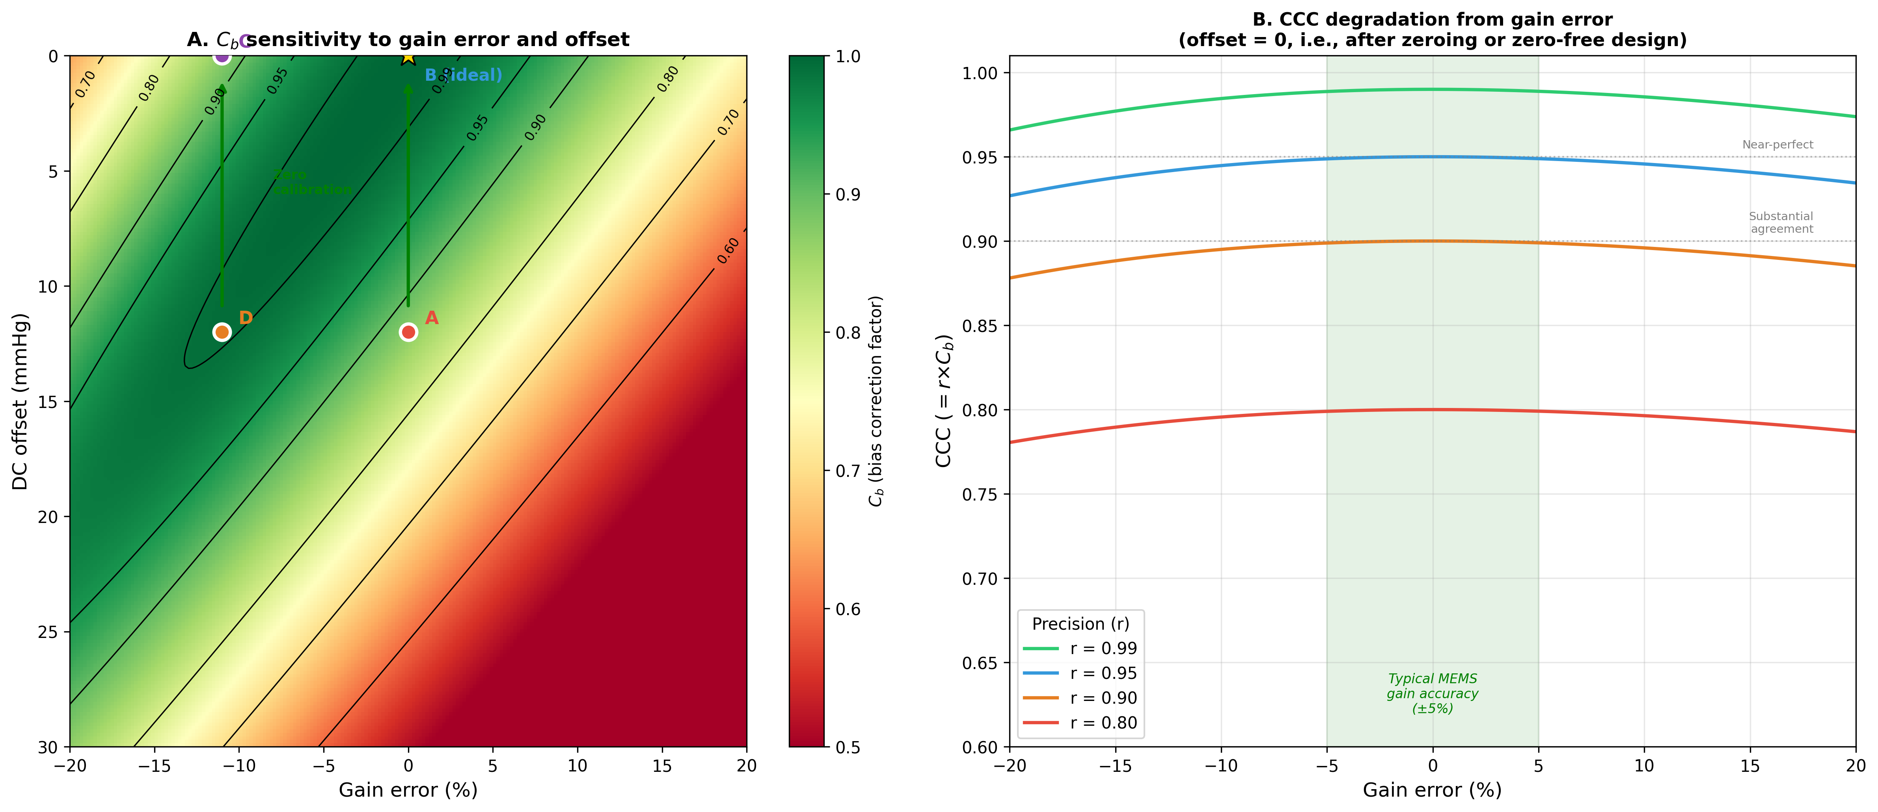
図6. 感度分析
図6. (A) ゲインエラー（%）とDCオフセット（mmHg）の関数としてのCb値ヒートマップ。ゼロ校正（オフセット = 0への移動）はゲインが正しい場合にのみCbを最大化。(B) 異なるセンサ精度（r = 0.95, 0.97, 0.99）でのゲインエラーに伴うCCC劣化。灰色帯域 = 典型的なMEMSゲイン精度範囲（±5%）。

Slide 8
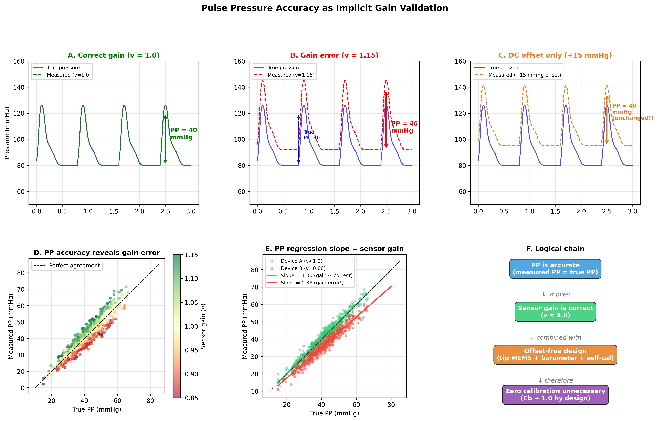
図7. 脈圧（PP）検証のデモンストレーション
図7. (A) 正しいゲイン：基準波形（青）と測定波形（赤）が一致、PP = 40 mmHg。(B) ゲインエラー（v = 1.15）：PPが46 mmHgに拡大。(C) DCオフセットのみ（+15 mmHg）：PP不変。(D) 正しいゲインでのPP相関（傾き ≈ 1.0）。(E) ゲインエラーでのPP相関（傾き = 1.15）。(F) PPの正確性からゼロ校正不要モニタリングへの論理連鎖。

Slide 9
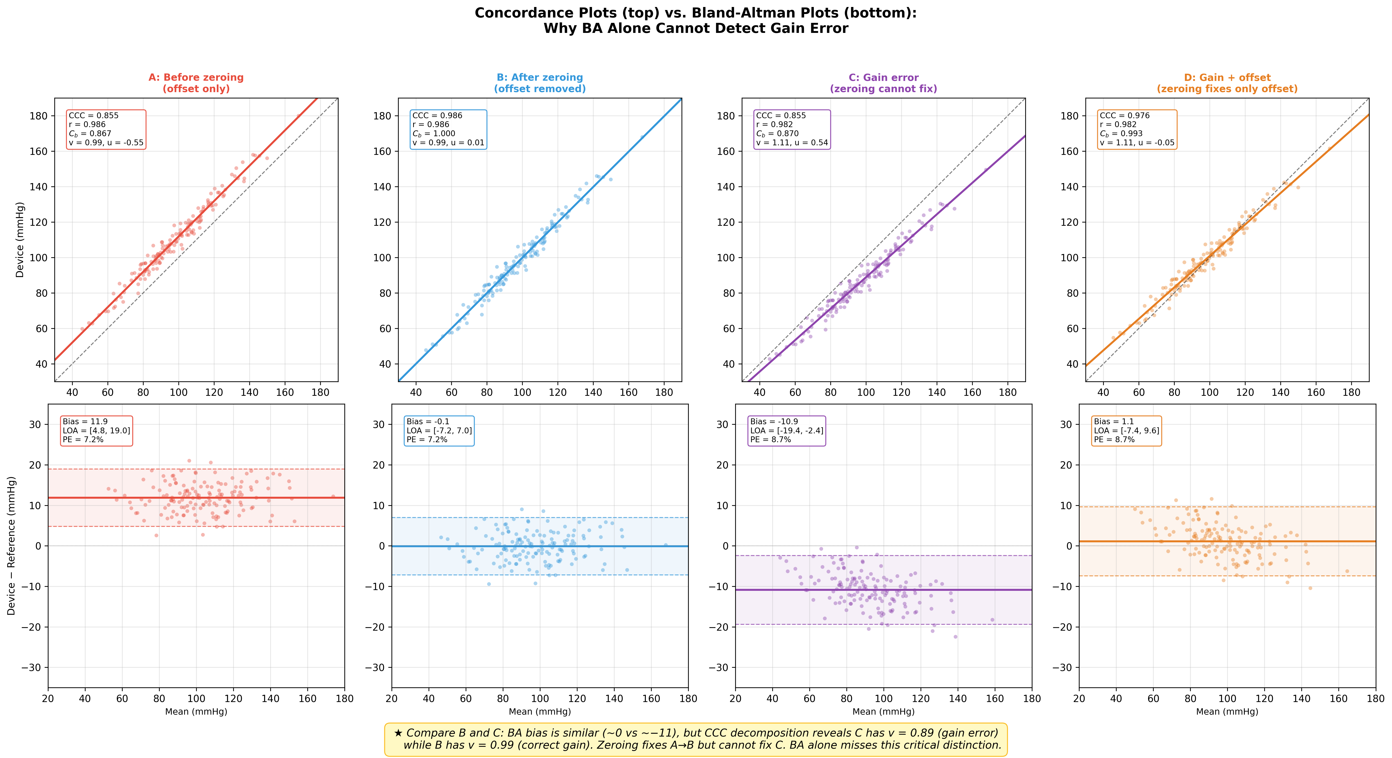
図8. コンコーダンスプロット vs. Bland-Altmanプロット — 並列比較
図8. 上段：コンコーダンスプロット。下段：Bland-Altmanプロット。同一データを2手法で可視化。シナリオBとDはBA上で類似のバイアス分布を示すが、コンコーダンスプロットでは回帰直線の傾きの違いとしてゲインエラーが明確に可視化される。CCC分解の補完的価値を実証。

Slide 10
表1. DCオフセットの源と工学的解決策
オフセット源 | 物理的機序 | 大きさ | 工学的解決策 | CCC成分への影響
静水圧カラム | ΔP = ρgh （トランスデューサ–カテーテル先端高低差） | ~0.74 mmHg/cm | カテーテル先端MEMSセンサ （液体カラムを排除） | uを低減 （ロケーションシフト）
大気圧基準 | 大気（~760 mmHg）に 対するゲージ圧測定 | ベースライン全体 | 絶対圧センサ＋ 内蔵気圧計 | uを低減 （ロケーションシフト）
トランスデューサ ドリフト | ストレインゲージの 機械的クリープ・熱効果 | ~1–5 mmHg/日 | 内部参照圧力キャビティ付き 自己校正MEMS | uを低減 （ロケーションシフト）
ゲインエラー （ゼロ校正で 補正不可） | 感度不一致： 出力/圧力 ≠ 公称値 | 1–15%（典型的） | 工場校正； PPの正確性でゲイン検証 | vに影響 （スケールシフト）； ゼロ校正は無効
表1. 従来の観血的動脈圧モニタリングにおける3つのDCオフセット源と排除のための工学的解決策。ゲインエラー（最下行）はゼロ校正では補正不可であり、脈圧の正確性による別途の検証が必要。

Slide 11
表2. 4つのシミュレーションシナリオの統計指標比較（n = 150）
シナリオ | CCC | r | Cb | u | v | バイアス (mmHg) | LOA下限 (mmHg) | LOA上限 (mmHg) | PE (%)
A: ゼロ校正前 | 0.855 | 0.986 | 0.867 | −0.55 | 0.99 | 11.9 | 4.8 | 19.0 | 7.2
B: ゼロ校正後 | 0.986 | 0.986 | 1.000 | 0.01 | 0.99 | −0.1 | −7.2 | 7.0 | 7.2
C: ゲインエラー | 0.855 | 0.982 | 0.870 | 0.54 | 1.11 | −10.9 | −19.4 | −2.4 | 8.7
D: ゲイン＋ オフセット | 0.976 | 0.982 | 0.993 | −0.05 | 1.11 | 1.1 | −7.4 | 9.6 | 8.7
表2. CCC = Linの一致性相関係数；r = ピアソンの相関係数（精度）；Cb = バイアス補正係数（正確度）；u = ロケーションシフト；v = スケールシフト；LOA = 一致の限界；PE = percentage error。シナリオBとCは類似したバイアス（≈0）だがCbは大幅に異なり（1.000 vs. 0.870）、BA解析のみではゲインエラーを検出不可能であることを実証。

